Slide 1
学生申请资助手册
学工处学生学生资助中心
2022.10

Slide 2
1、移动端：
微信公众号
江苏学生资助
菜单 服务通道-->资助申请
2、电脑端：
http://jsxszz.jse.edu.cn/pros/identity/indexgjzz.action

Slide 3
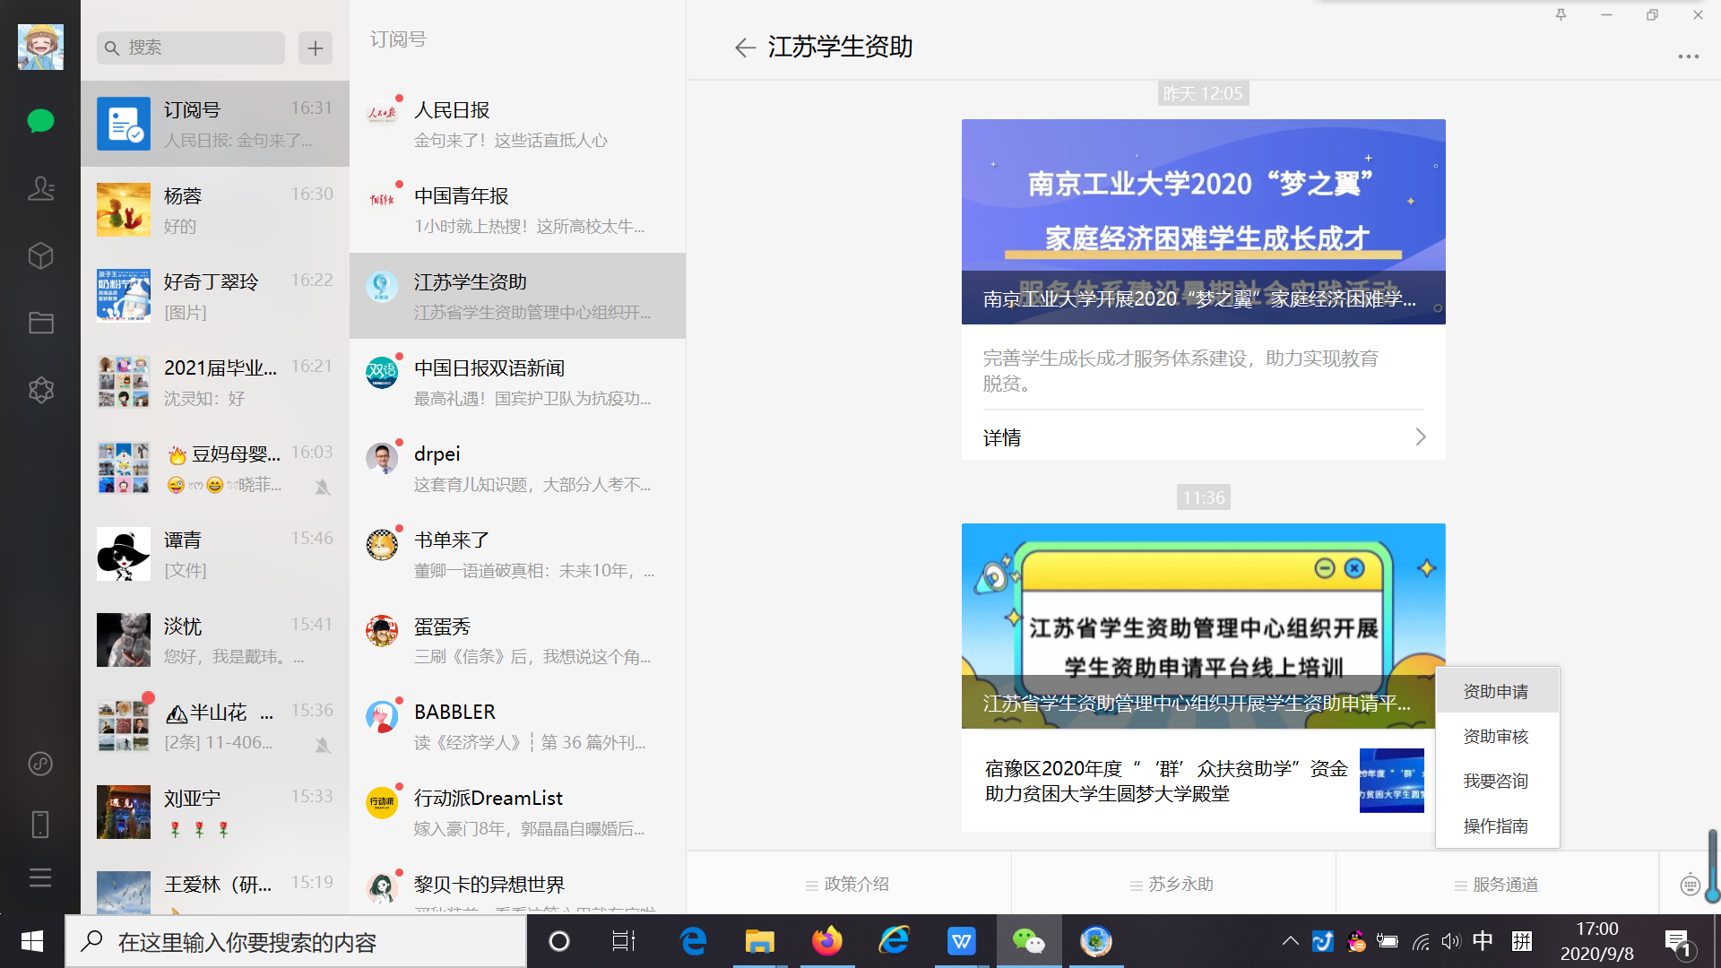
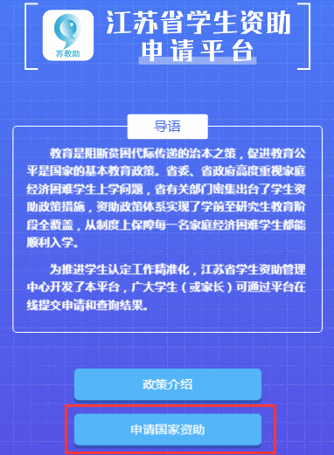
1、移动端申请资助
关注江苏学生资助微信公众号，菜单栏点击服务通道，进入资助申请平台。

Slide 4
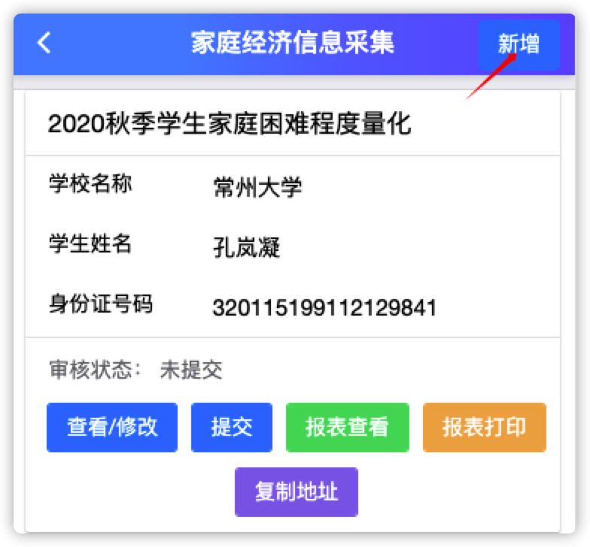
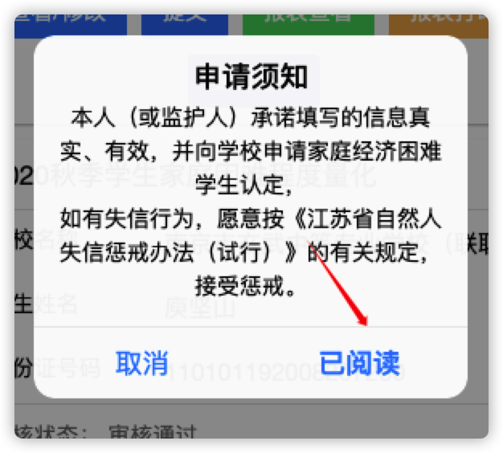
1、移动端申请资助
点击新增按钮，阅读申请须知，点击已阅读，开始填写进行本年度（学期）的申请表

Slide 5
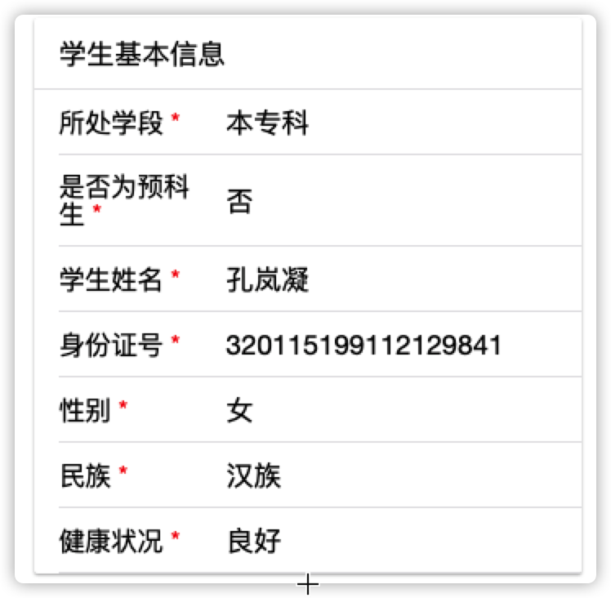
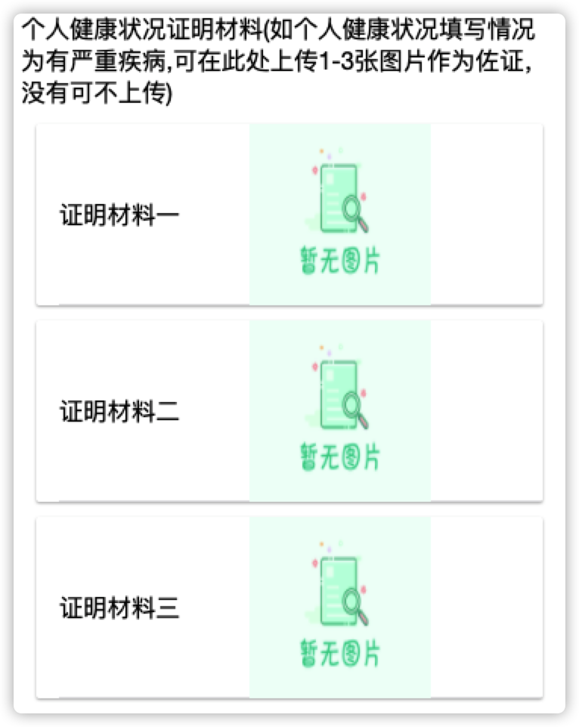
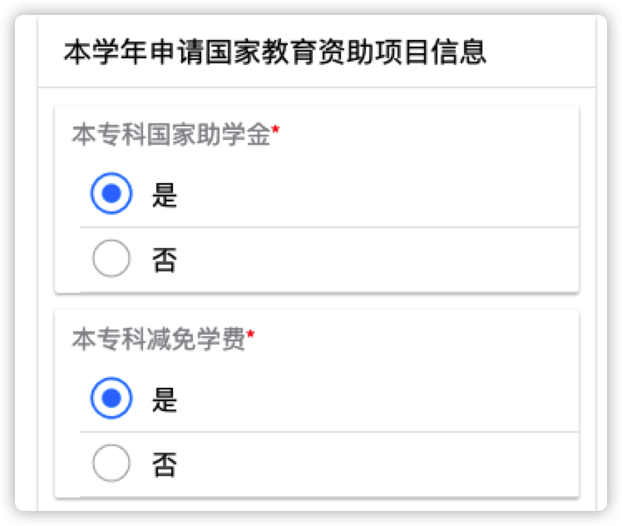
1、移动端申请资助
基本信息填写、选择本学年的申请信息及本人健康情况材料上传（非必选，仅供佐证）

Slide 6
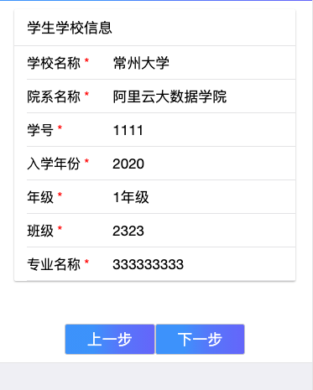
1、移动端申请资助
就读信息填写
注：若学生基本信息已经在特困库中登记，学生就读信息系统会自动查询，无需手动输入

Slide 7
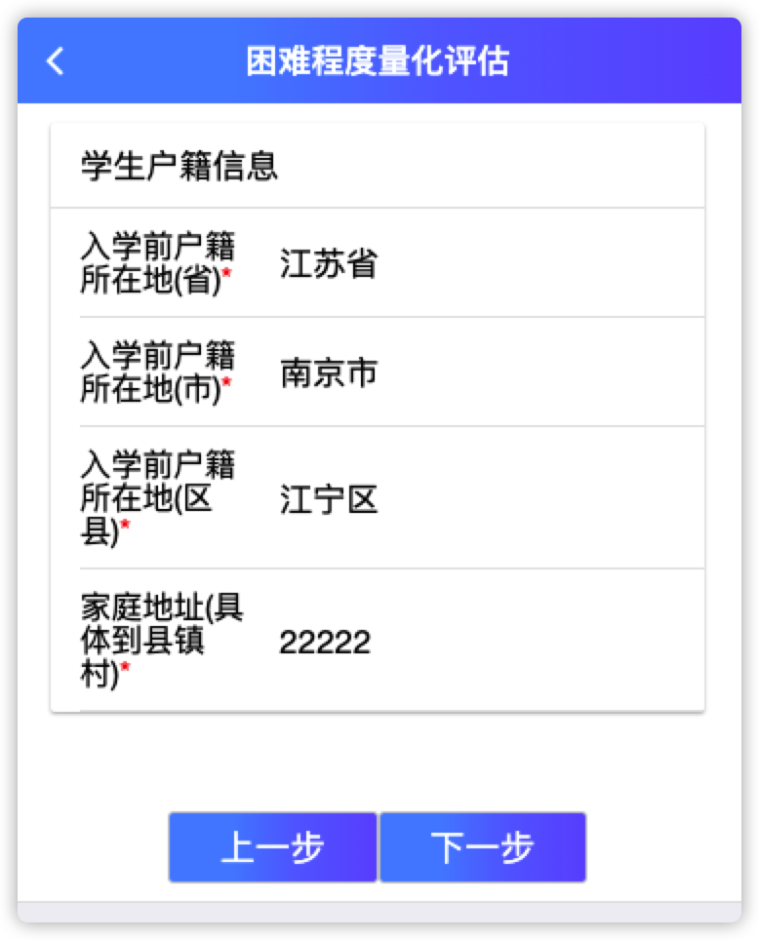
1、移动端申请资助
学生户籍信息填写

Slide 8
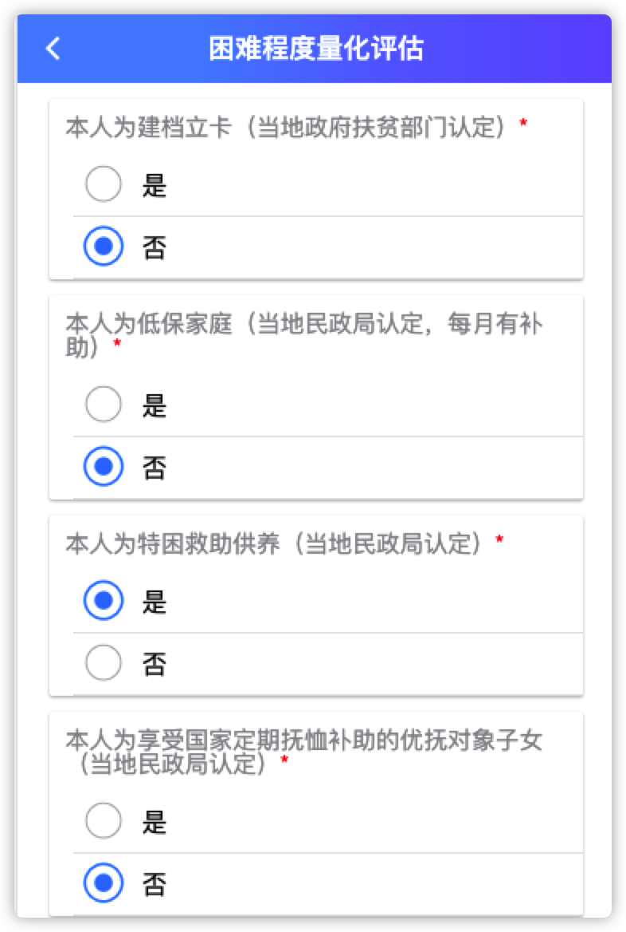
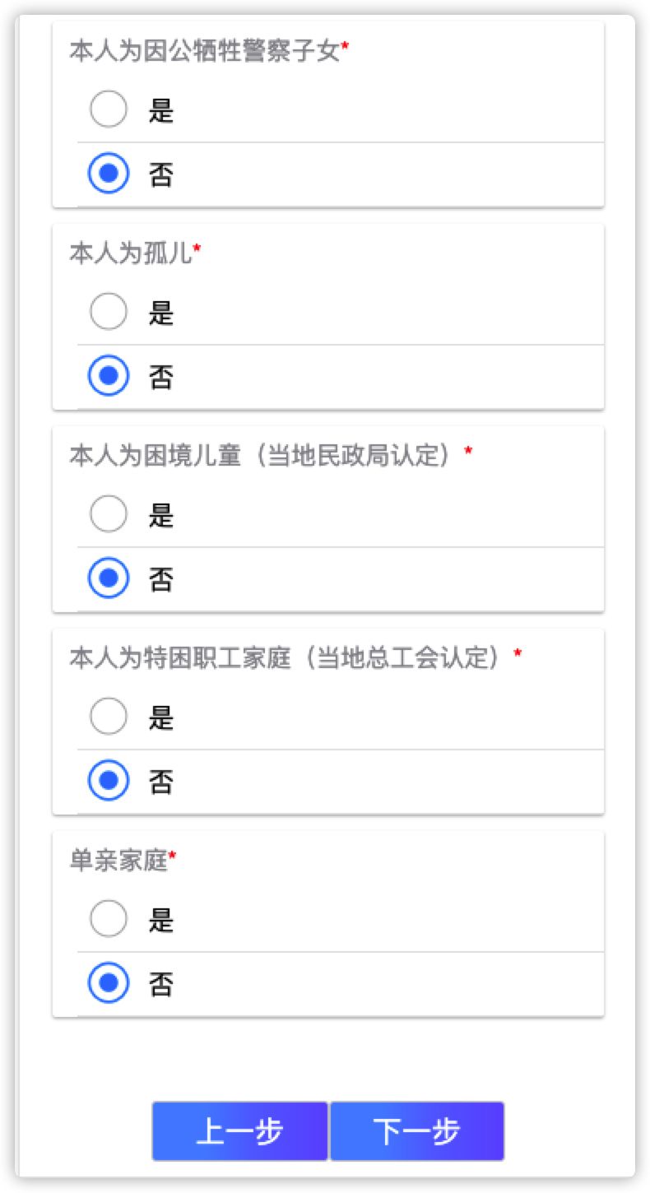
1、移动端申请资助
填写家庭情况类型信息

Slide 9
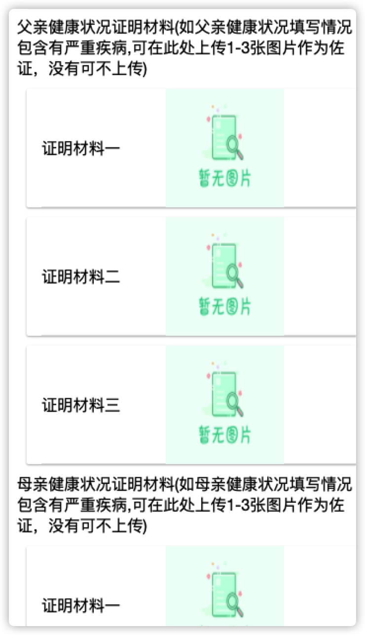
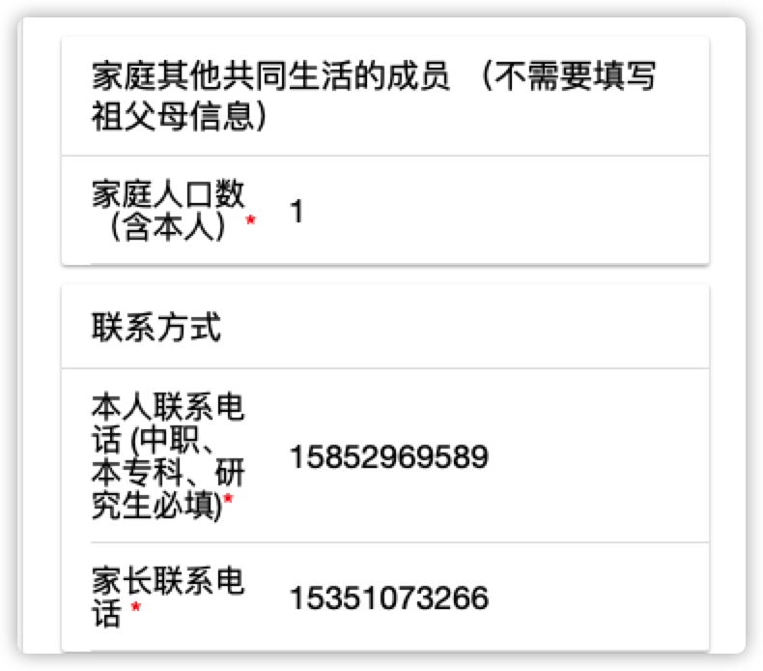
1、移动端申请资助
填写共同生活的家庭成员信息，联系方式，上传相应的健康证明材料（非必须）

Slide 10
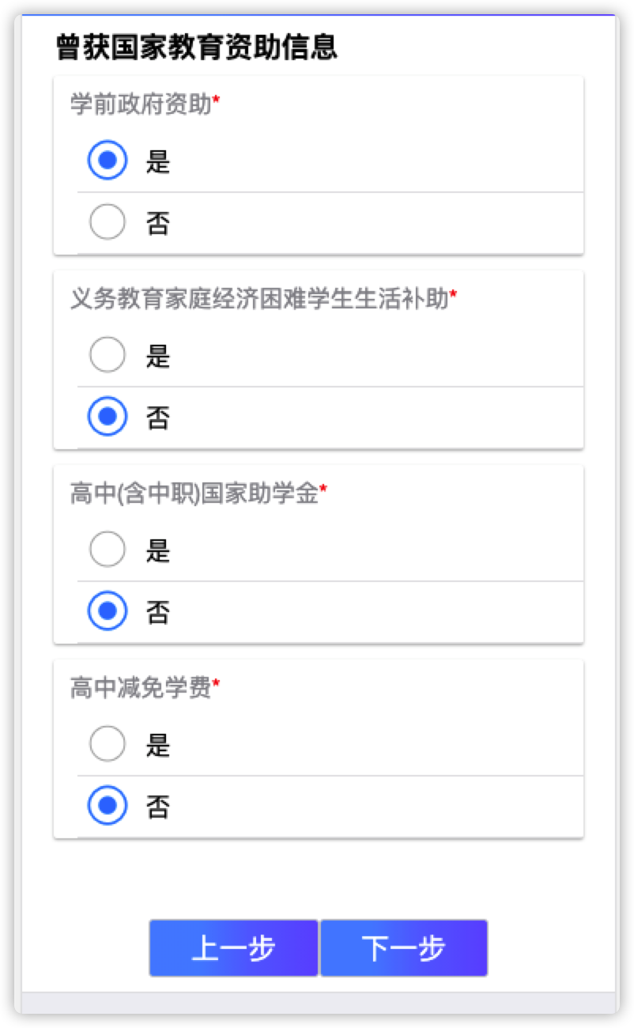
1、移动端申请资助
填写曾获国家教育资助信息

Slide 11
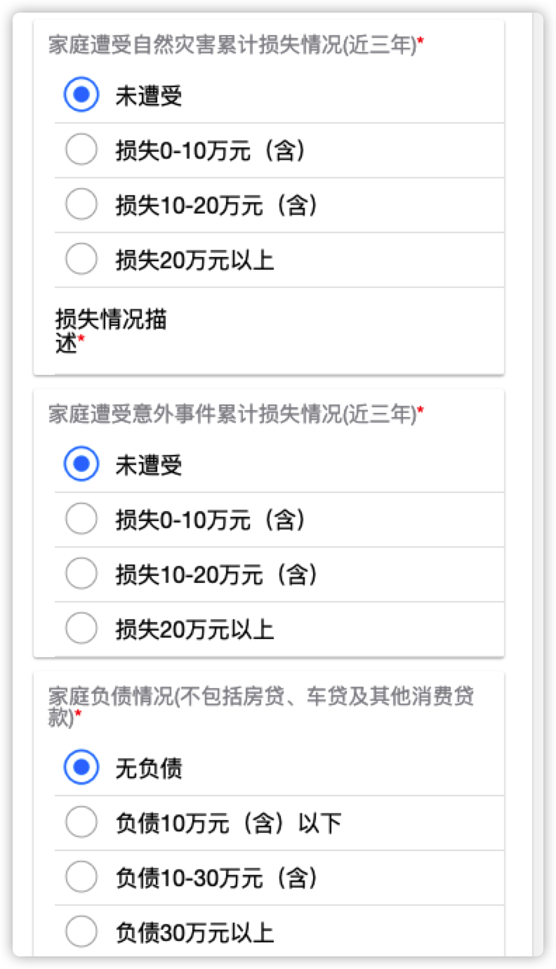
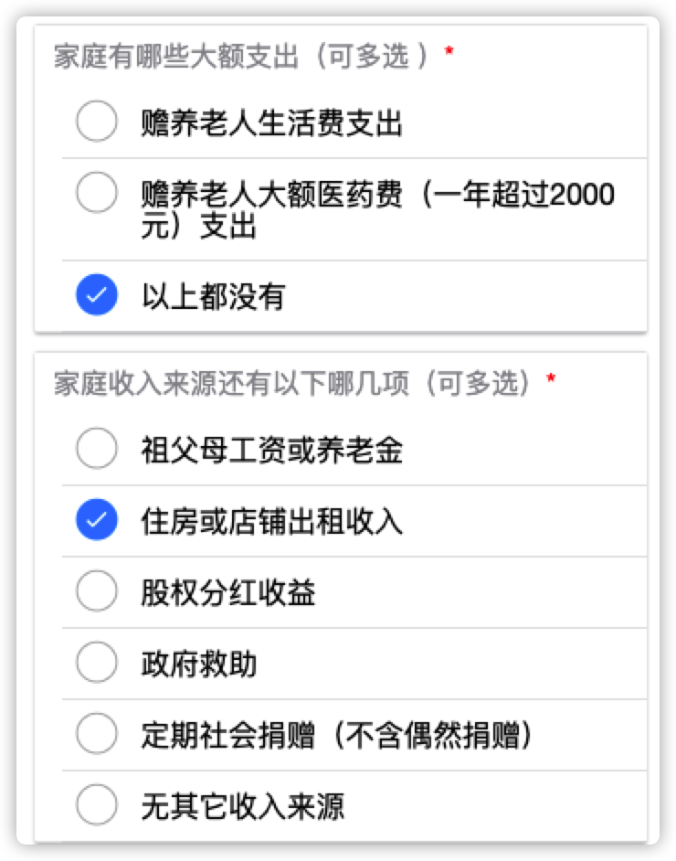
1、移动端申请资助
填写家庭经济情况：近三年受自然灾害情况，近三年意外损失情况，负债情况，家庭大额支出，家庭收入来源

Slide 12
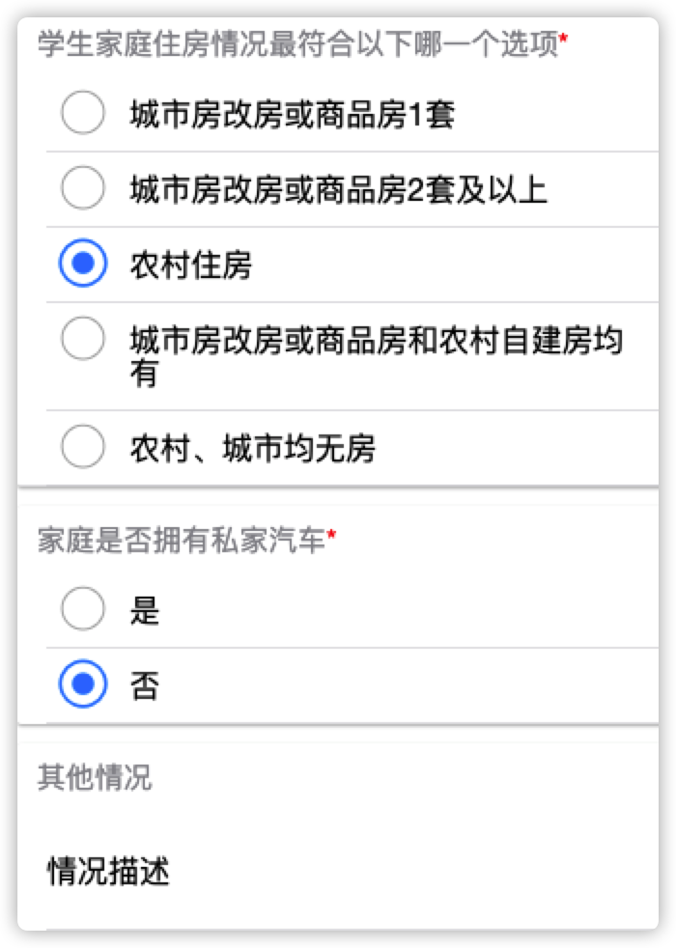
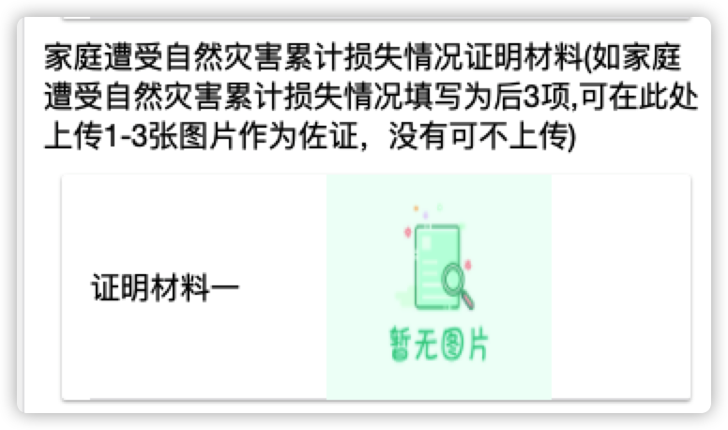
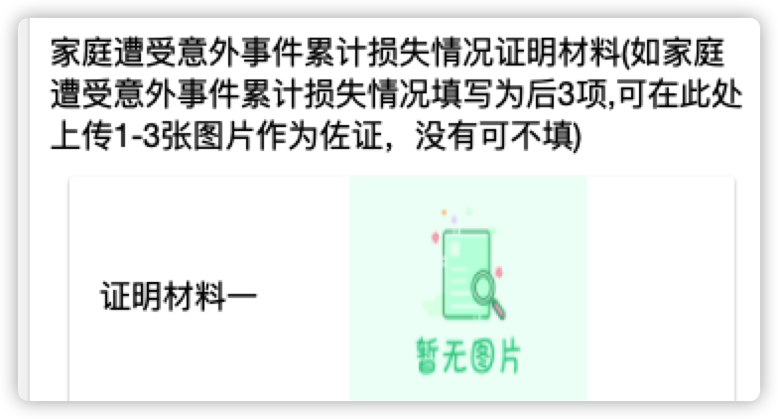
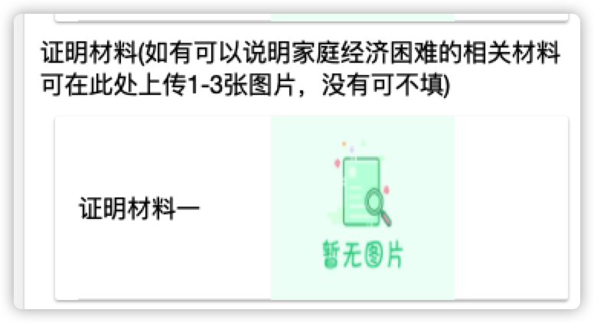
1、移动端申请资助
填写家庭经济情况：住房情况，车辆情况，其他情况描述及相关证明材料上传（非必填）

Slide 13
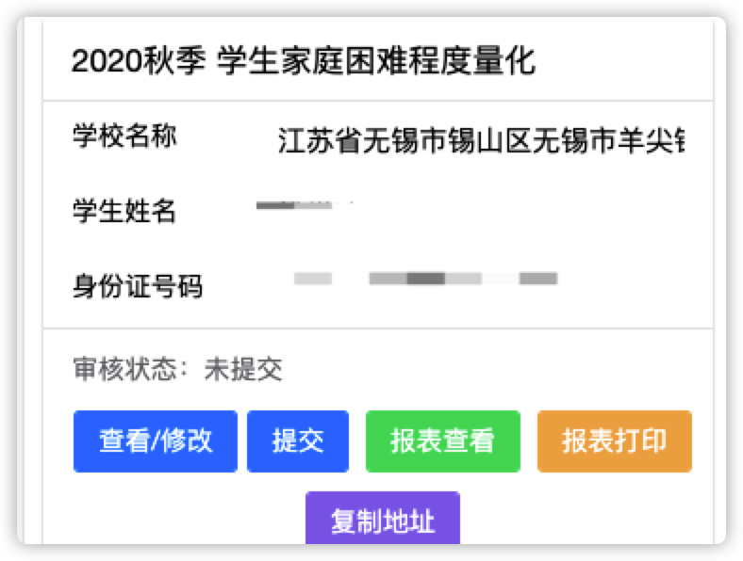
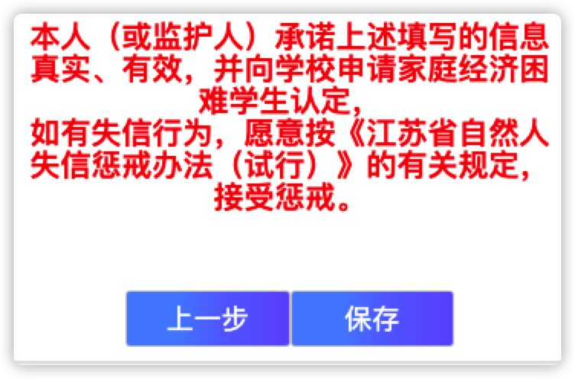
1、移动端申请资助
填写完成点击保存回到主页，确认信息无误后，在主页点击提交按钮提交申请表。

Slide 14
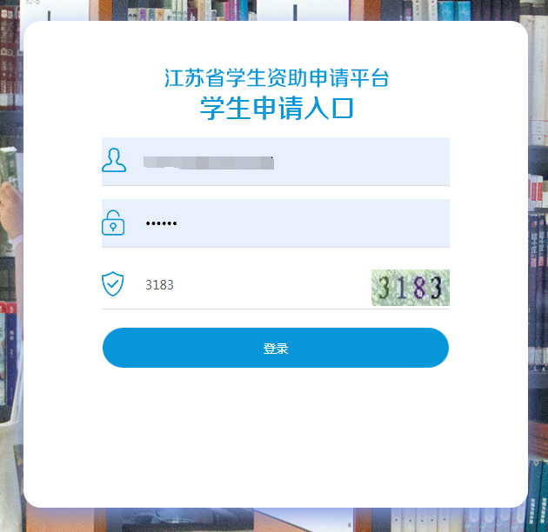
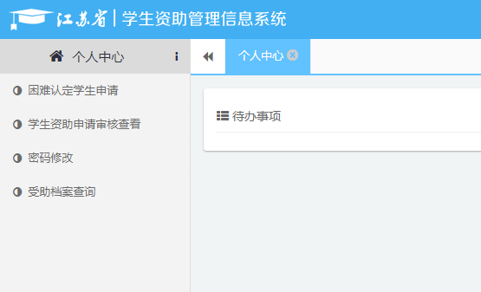
电脑端申请资助（1）
2、电脑端申请资助
输入学生端地址，回车，在出现的登录页面输入身份证号、密码(身份证后六位）及验证码，点击登录，进入主页。

Slide 15
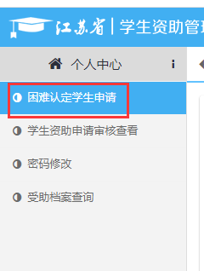
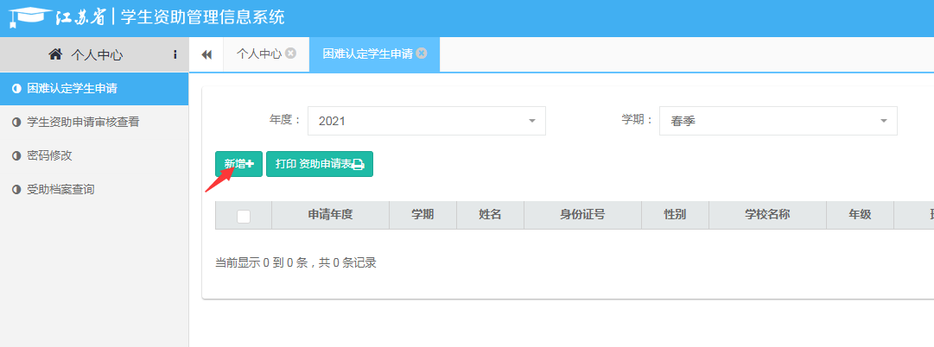
电脑端申请资助（2）
2、电脑端申请资助
点击【困难认定学生申请】菜单，在出现列表页面点击新增按钮，进入信息填写页面。

Slide 16
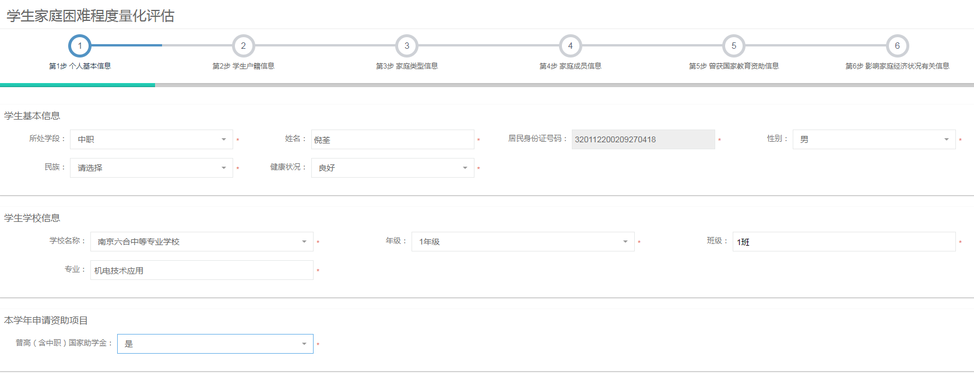
电脑端申请资助（3）
2、电脑端申请资助
基本信息填写、选择本学年的申请信息、学校信息及本人健康情况材料上传（非必选，仅供佐证）。
注：若学生基本信息已经在特困库中登记，学生学校信息系统会自动查询，无需手动输入

Slide 17
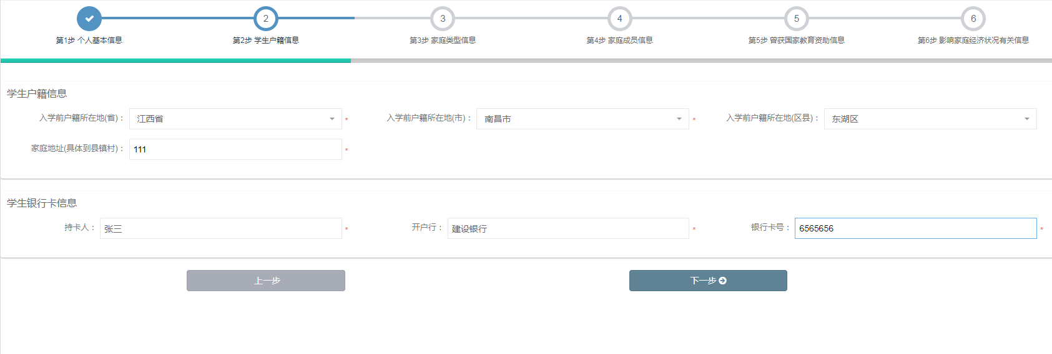
电脑端申请资助（4）
2、电脑端申请资助
学生户籍信息填写，银行卡信息填写

Slide 18
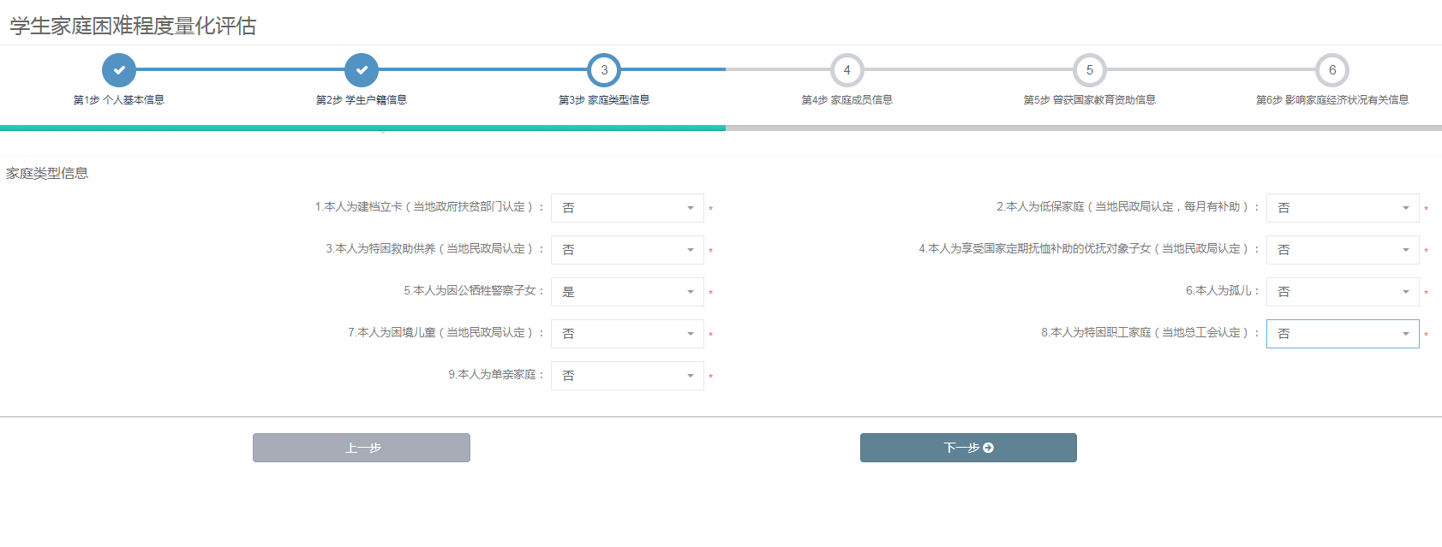
电脑端申请资助（5）
2、电脑端申请资助
填写家庭情况类型信息，5类特殊家庭类型信息来自于系统数据库，无需填写，可修改。

Slide 19
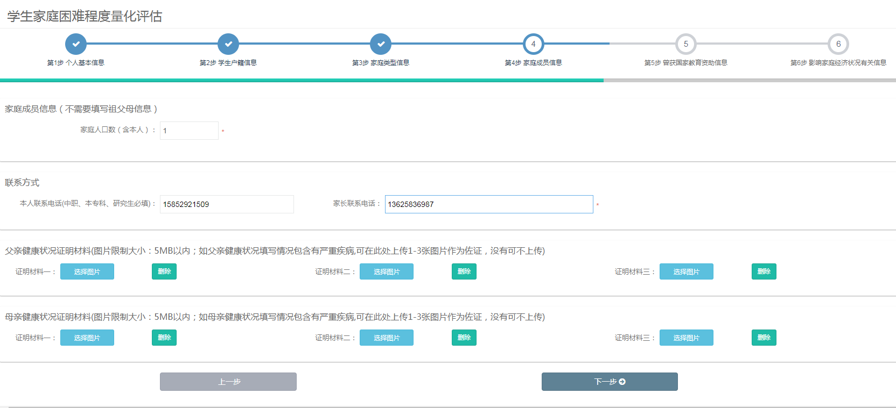
电脑端申请资助（6）
2、电脑端申请资助
填写共同生活的家庭成员信息，联系方式，上传相应的健康证明材料（非必须）

Slide 20
电脑端申请资助（7）
2、电脑端申请资助
填写曾获国家教育资助信息

Slide 21
电脑端申请资助（8）
2、电脑端申请资助
填写家庭经济情况：近三年受自然灾害情况，近三年意外损失情况，负债情况，家庭大额支出，家庭收入来源

Slide 22
电脑端申请资助（9）
2、电脑端申请资助
填写家庭经济情况：住房情况，车辆情况，其他情况描述及相关证明材料上传（非必填）以及自定义采集信息（存在的情况下）

Slide 23
电脑端申请资助（10）
2、电脑端申请资助
填写完成点击保存回到列表页，确认信息无误后，在列表页勾线数据，点击提交按钮提交申请表。

Slide 24
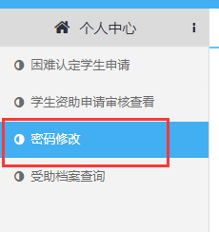
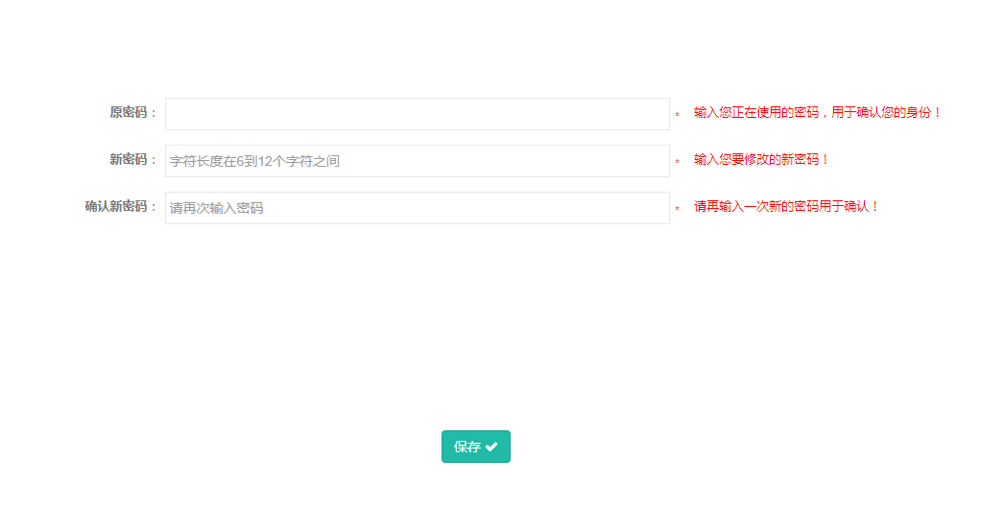
电脑端申请资助（11）
2、电脑端申请资助
密码修改：
点击【密码修改】菜单，在弹出的页面中填写密码修改信息，修改密码。

Slide 25
学生申请注意事项：
1. 同一年度，同一学期，一名学生只能在同一个微信上进行资助申请，若“提示xxxx年x季已申请困难生，请勿重复操作。”请检查是否已在别处进行资助申请。
2.申请表中“下一步”操作中均包含自动保存功能，若填写中断，只需重新打开申请表进行信息补充完善，无需重新填写全部内容。

Slide 26
3.家庭成员信息中，无需填写（外）祖父母相关内容，填写的家庭人口数需包含本人。系统自动生成的家庭成员列表为填写的家庭人口数减1。
4.申请表保存完毕后，需回到主页进行提交。
5.对于已经提交的但是尚未进行审核的申请表，学生可以自行撤回申请表，修改填写内容。
6.所有上传图片证明材料仅供佐证，不强制要求上传。
7.各类家庭类型均有简单的类容说明，建议根据说明内容进行填写。

Slide 27
谢谢！

